Slide 1

Projeto Individual AcousticMe
1

Slide 2
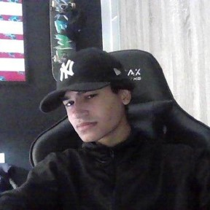

MIGUEL SANTOS
2
miguelsantos1

Slide 3
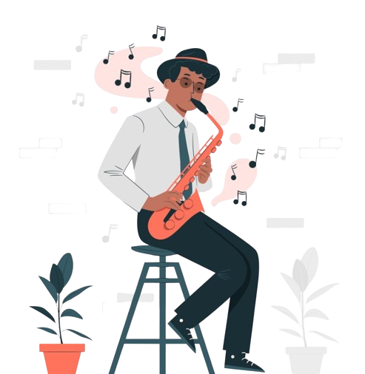
INTRODUÇÃO
3
Desde sempre, a música tem sido uma parte essencial da minha vida. Ela tem o poder único de me transportar para diferentes emoções e experiências.
Para mim, o violão não é apenas um instrumento musical, é uma ferramenta de expressão. Fascinado por essa capacidade única de comunicação, decidi mergulhar de cabeça no mundo do violão.

Slide 4

PROBLEMAS!
4
Falta de orientação
Falta de recursos
Aprendizado desafiador

Slide 5

SOLUÇÃO
5
Plataforma online
Tutoriais
Mostrar meu progresso no violão
Inspirar outros

Slide 6

ODS
6
Contribuição para cultura musical
Preenchimento da lacuna educacional

Slide 7
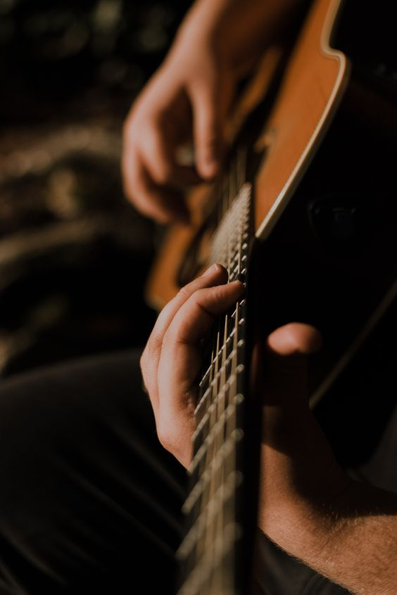
VALORES
7
Criatividade
Autodidata
Determinação

Slide 8
8

Slide 9


FERRAMENTAS DE GESTÃO
9

Slide 10
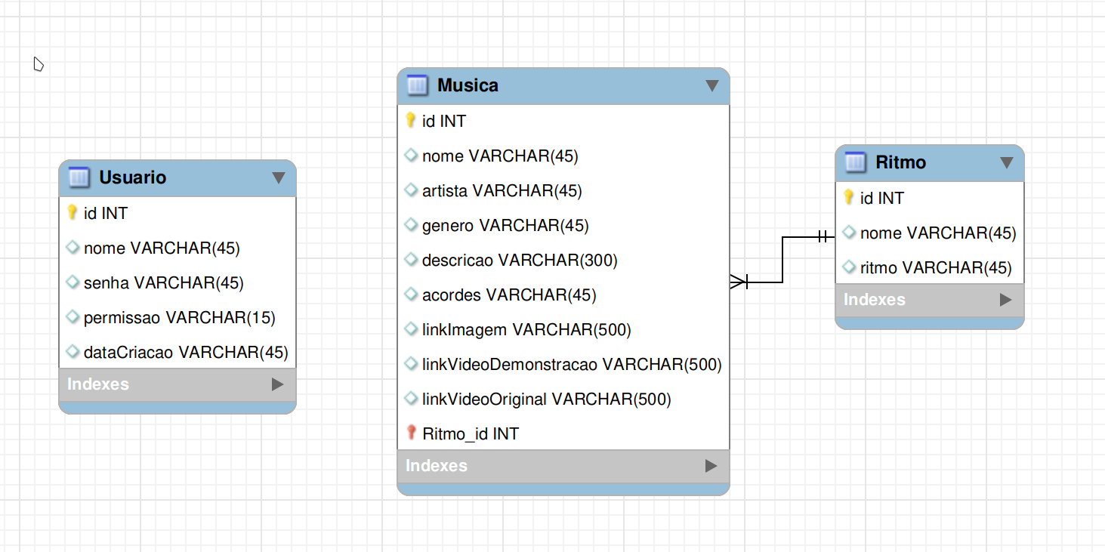
MODELAGEM LÓGICA
10

Slide 11

PROCESSO
11
DESAFIOS
VM
Procrastinação
Gestão de Tempo
SUPERAÇÃO
Procrastinação

Slide 12
AGRADECIMENTOS
12
Agradeço a SPTECH pela oportunidade de estar em um ambiente com ótimos profissionais!

Slide 13
OBRIGADO PELA ATENÇÃO

